Slide 1
4GT H3
3 Water
Paragraaf 3.9 Waterproblemen

Slide 2

Leerdoelen
Water > 3.9 Waterproblemen
Wat weet je nog van 3.8?

Slide 3
Leerdoelen
Water > 3.9 Waterproblemen
Leerdoelen vandaag (zie ook portfolio):
Je weet wat de oorzaken zijn van watertekorten en wateroverlast in China en het Midden-Oosten.
Je begrijpt waardoor watertekort en wateroverlast ontstaan en hoe verzilting en bodemerosie werken.
Je kunt met behulp van een tekening de problemen van irrigatie herkennen.

Slide 4
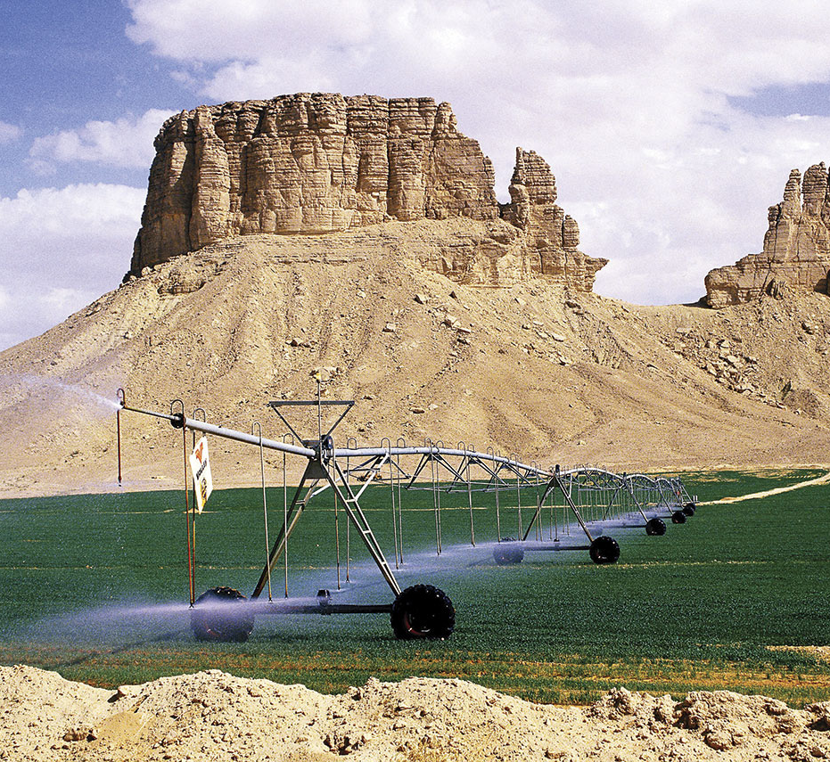
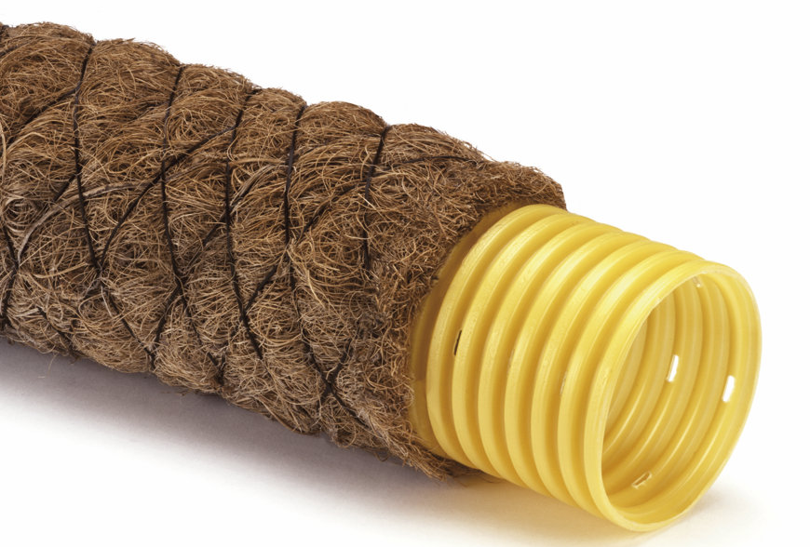
Waterproblemen Midden-Oosten
Water > 3.9 Waterproblemen
Door een droog klimaat moeten boeren irrigeren.
Maar:
irrigatiewater infiltreert in de grond
grondwaterspiegel stijgt en neemt zouten mee
water verdampt, zout blijft achter
akkers verdrogen
Dat noemen we:
verzilting
Wat is een oplossing hiervoor?
draineren

Slide 5
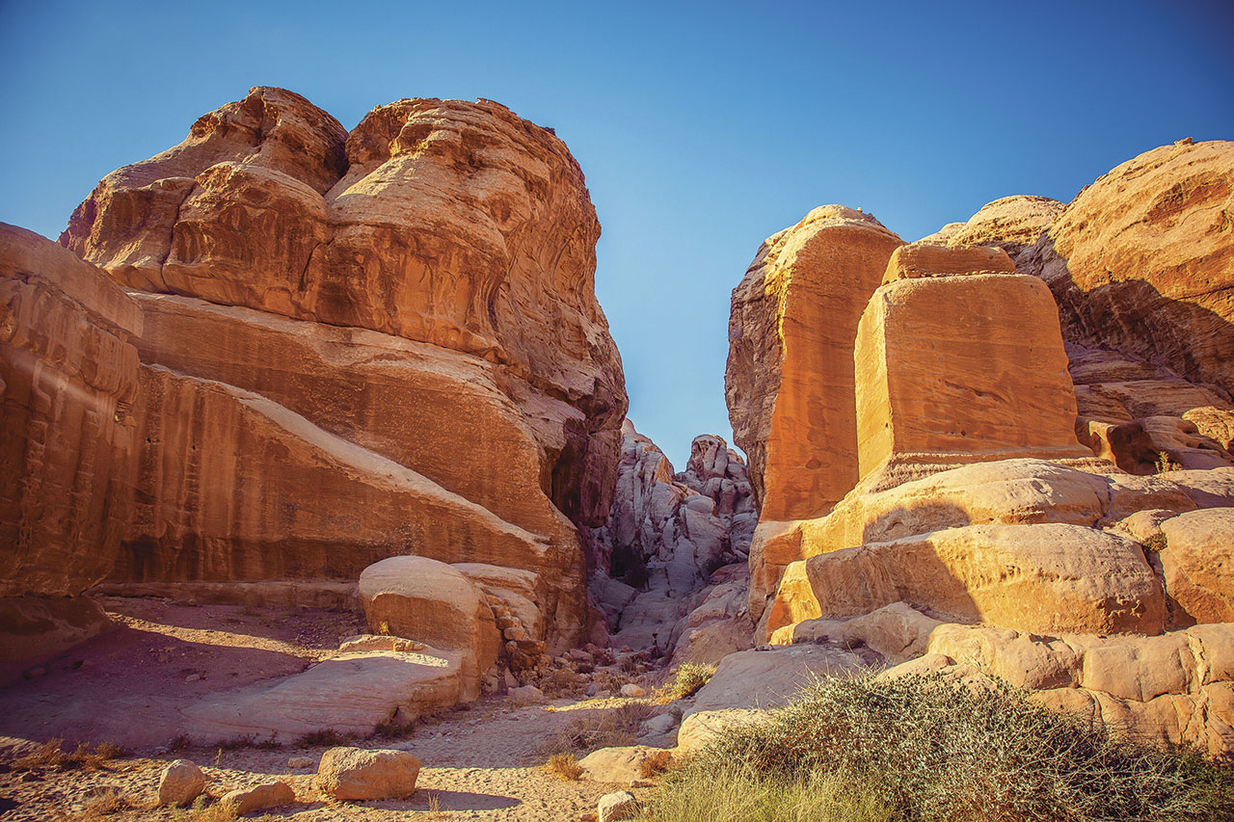
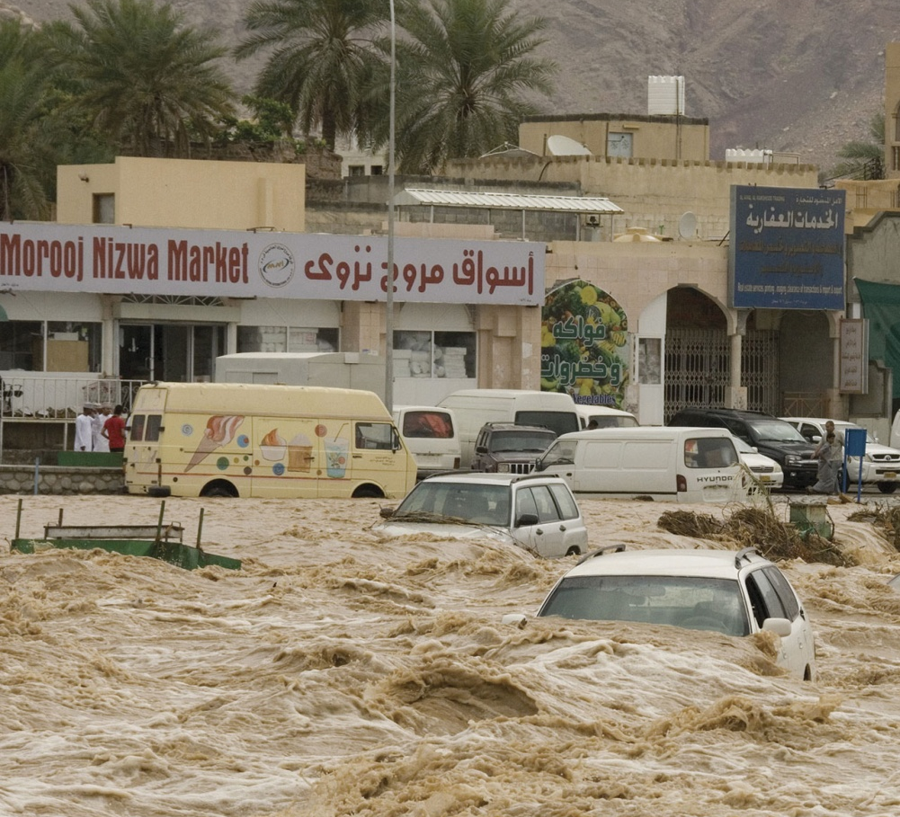
Waterproblemen Midden-Oosten
Water > 3.9 Waterproblemen
Welke andere waterproblemen zijn er in het Midden-Oosten?
Heel veel verdamping
wadi’s brengen verdrinkingsgevaar
vervuiling door industrie en landbouw

Slide 6
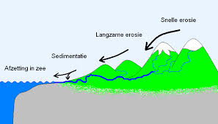
Even wat herhaling
Water > 3.9 Waterproblemen
Wat is erosie en sedimentatie ook alweer?

Slide 7
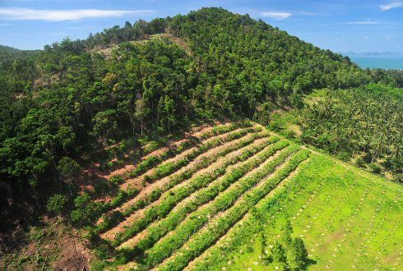
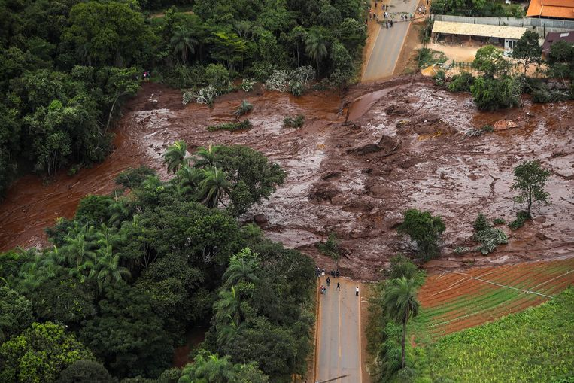
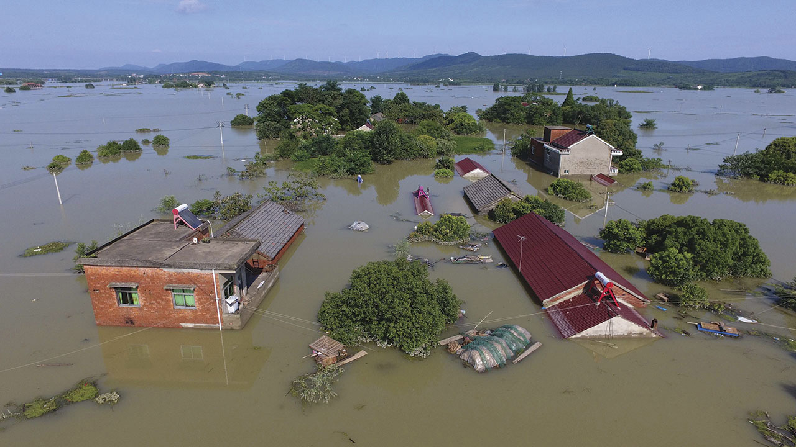
Waterproblemen China
Water > 3.9 Waterproblemen
In China ontstaat door boskap bodemerosie.
Welk risico is er daardoor bij heftige neerslag op hellingen?
modderstromen
Welk risico is er als er weinig ruimte voor de rivier is bij een piekafvoer?
Dijkdoorbraken
Oplossing voor bodemerosie?
Herbebossing

Slide 8
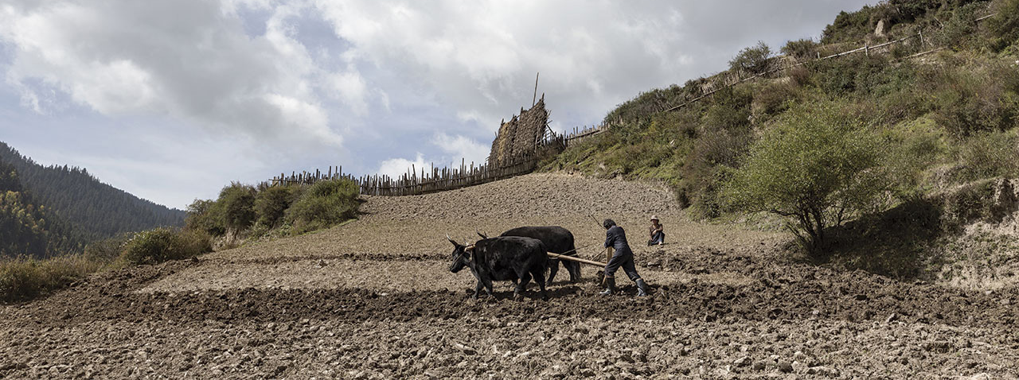
Waterproblemen China
Water > 3.9 Waterproblemen
Droogte in het noorden door klimaatverandering: verwoestijning.
Boeren worden steeds meer afhankelijk van fossiel water.
Waaruit komt dat fossiel water?
aquifers
Het grondwater is soms gezakt tot 100 m diep → probleem voor boeren

Slide 9
Verschillen
Water > 3.9 Waterproblemen
Midden-Oosten: 14 landen / China: 1
Midden-Oosten: kleinere rivieren
Midden-Oosten: minder goed bevaarbaar
Midden-Oosten: droger en meer verdamping
Midden-Oosten: nauwelijks overstromingen
Midden-Oosten: minder stuwdammen, maar mee
invloed op het debiet in de benedenloop
Midden-Oosten: meer verzilting
Midden-Oosten: minder vervuiling

Slide 10
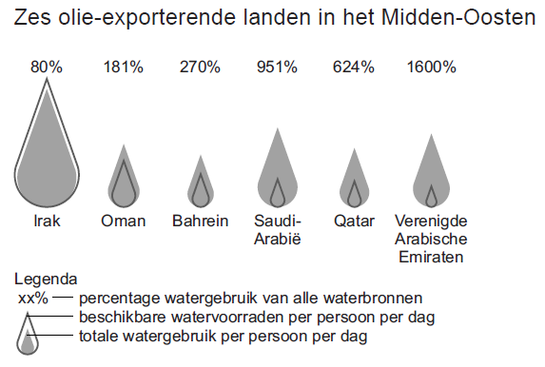
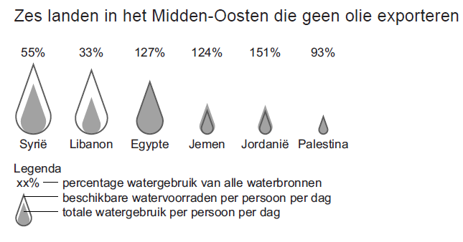
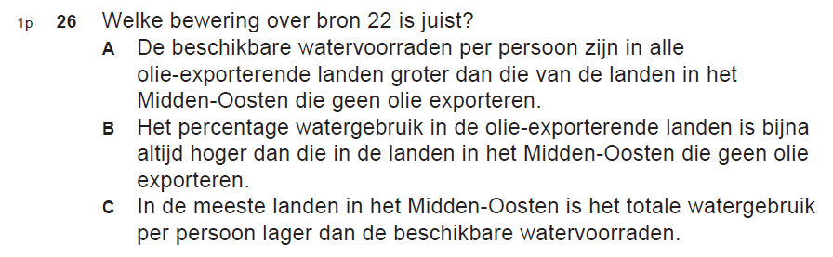

Examenvraag
Water > 3.9 Waterproblemen

Slide 11
Wat moet je doen?
Water > 3.9 Waterproblemen
- Lezen blz 94 & 95 in je tekstboek.
Maken opdracht 1 t/m 8 in je werkboek (3 en 7 niet).
Nakijken via WikiWijs met rode pen.
Belangrijke begrippen:
Verzilting, draineren, vervuiling, bodemerosie, modderstromen

